Slide 1
北科宿舍學生餐廳 網頁設計
組員: 106590010 林孜頤
106590030 陳姵文
106590046 吳樂佳

Slide 2
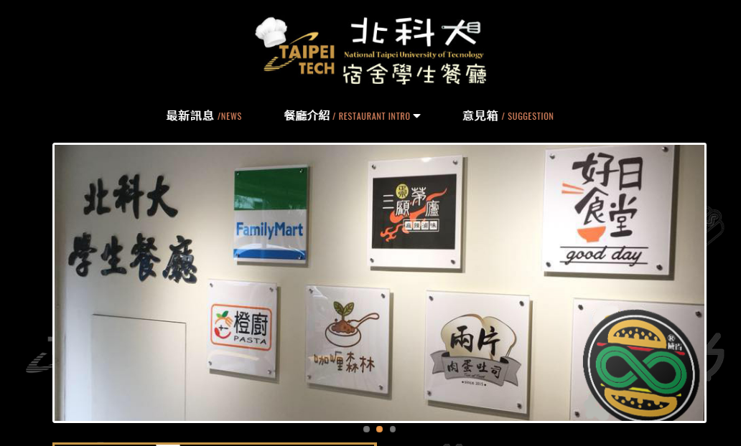
網頁成品展示

Slide 3
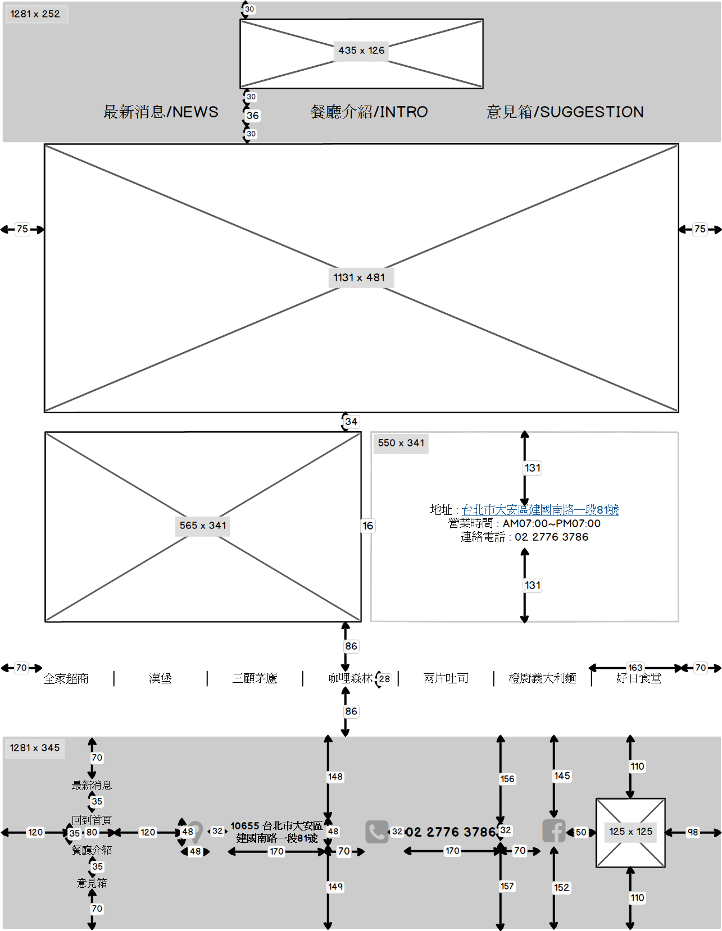
設計稿

Slide 4
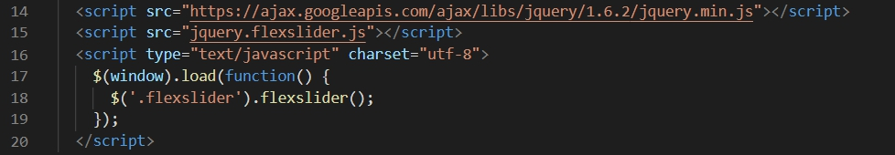
如何製作圖片幻燈片

Slide 5
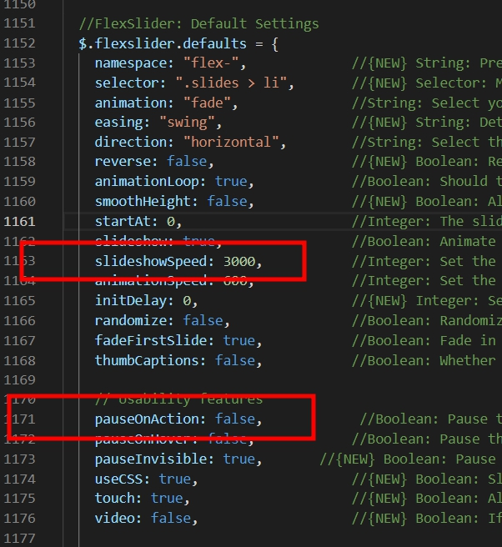
幻燈片設定

Slide 6
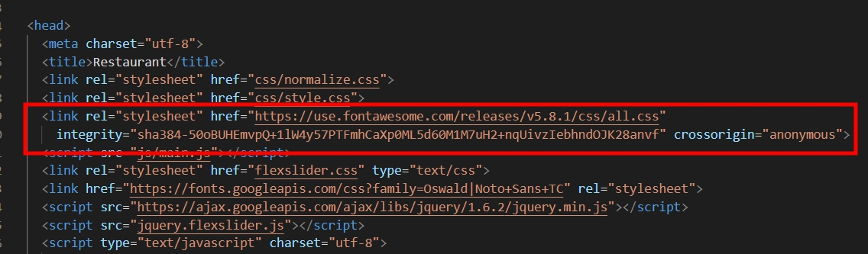
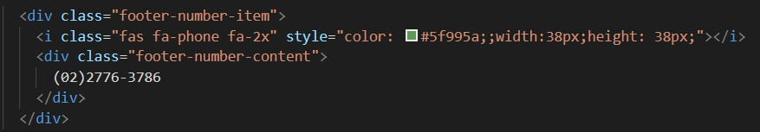
Icon設定

Slide 7
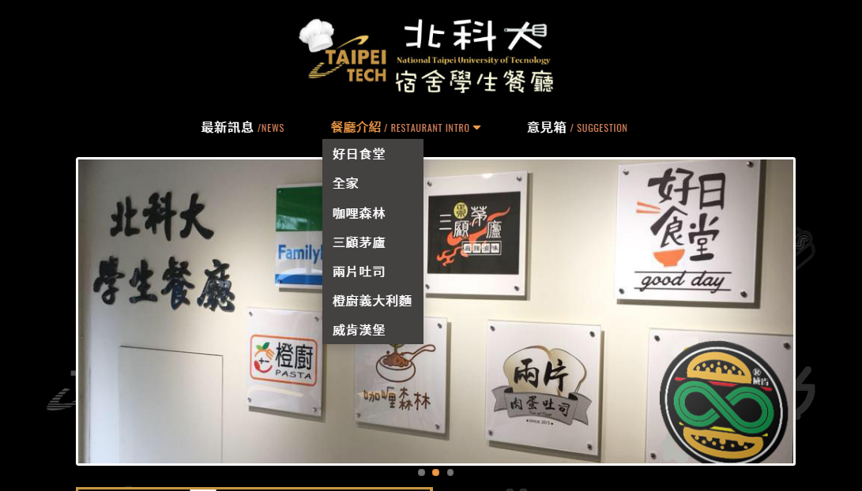
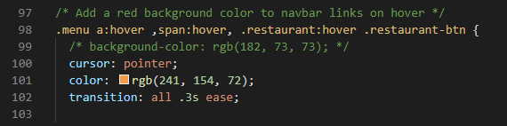
button回饋

Slide 8
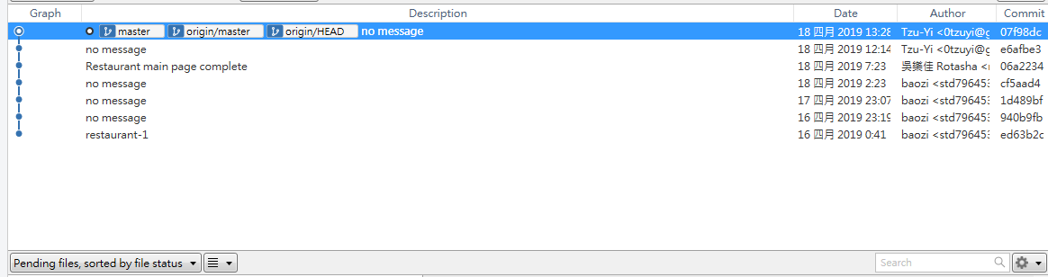
組員分工
網頁撰寫 : 陳姵文(最新消息、首頁、意見箱)、吳樂佳(餐廳介紹)
版面設計 : 林孜頤
PPT : 林孜頤
報告: 林孜頤、陳姵文

Slide 9
Thank you for your listening

